Slide 1
THIẾT KẾ MẠCH ĐIỆN VÀ ĐÁNH GIÁ MỨC ĐỘ BẢO MẬT CỦA BỘ SINH SỐ NGẪU NHIÊN TRÊN CÁC LINH KIỆN RỜI RẠC VÀ TÍCH HỢP VÀO HỆ THỐNG VI XỬ LÝ ZYNQ
Giảng viên :
GS.TS. Trần Xuân Tú
TS. Bùi Duy Hiếu
Nhóm sinh viên :
Phạm Minh Quang - 21020601
Lê Toàn Thắng - 21021441
Phạm Thái Dương - 21021407

Slide 2
NỘI DUNG BÁO CÁO
Giới thiệu chung
Thiết kế mạch
Cấu hình phần cứng cho PYNQ – Z2
Đánh giá mức độ ngẫu nhiên
Kết quả và thảo luận

Slide 3
NỘI DUNG BÁO CÁO
Giới thiệu chung
Thiết kế mạch
Cấu hình phần cứng cho PYNQ – Z2
Đánh giá mức độ ngẫu nhiên
Kết quả và thảo luận

Slide 4
1. Giới thiệu chung
Liên lạc từ xa
Khóa không dây
Trao đổi trực tuyến
Ứng dụng số ngẫu nhiên
Mã hóa
Đăng nhập e-mail
Thanh toán online

Slide 5
NỘI DUNG BÁO CÁO
Giới thiệu chung
Thiết kế mạch
Thực hiện trên MicroBlaze
Đánh giá mức độ ngẫu nhiên
Các phương pháp tấn công mạch
Kết quả và thảo luận

Slide 6
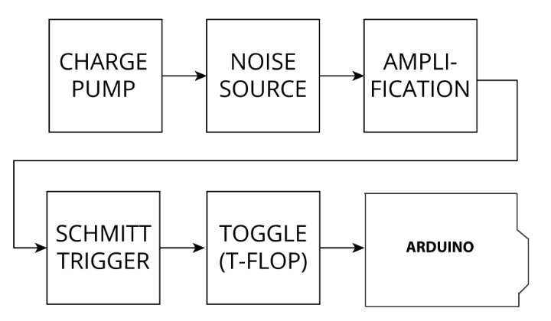
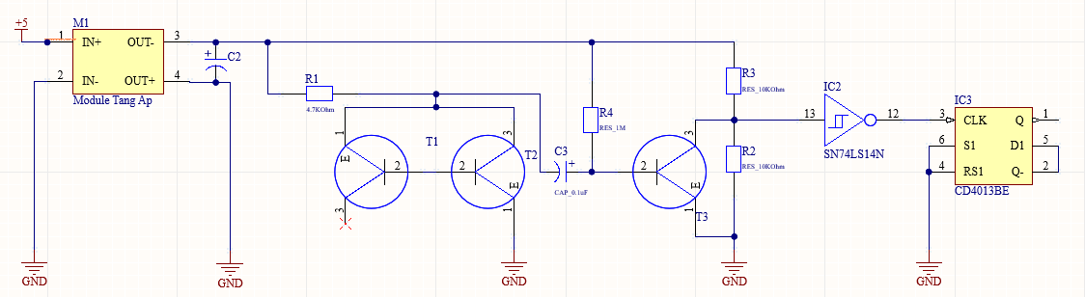
2. Thiết kế mạch
Sơ đồ khối
Sơ đồ nguyên lý
[2] https://www.incbtech.com/articles/17-paranormal-electronic/333-white-noise-generator-art078.html

Slide 7
NỘI DUNG BÁO CÁO
Giới thiệu chung
Thiết kế mạch
Cấu hình phần cứng cho PYNQ – Z2
Đánh giá mức độ ngẫu nhiên
Các phương pháp tấn công mạch
Kết quả và thảo luận

Slide 8
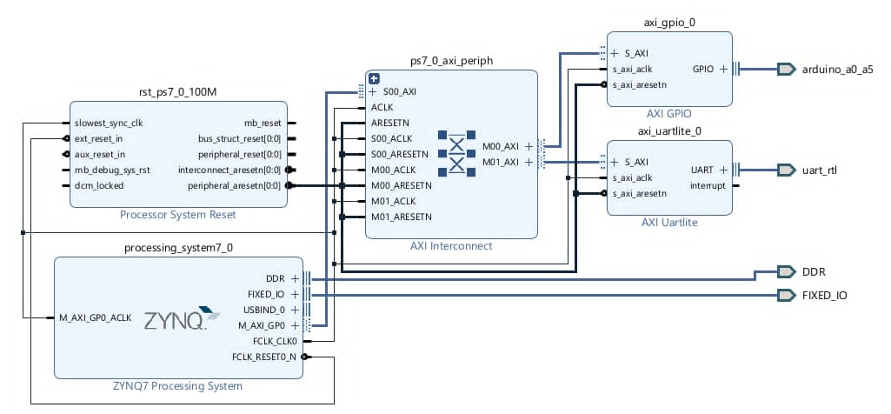
3. Thực hiện trên PYNQ – Z2
Design Block thiết kế trong Vivado

Slide 9
3. Thực hiện trên PYNQ – Z2
Quy trình thiết kế
Tạo Block Design
Tạo file wapper cho hệ thống
Tạo file Constraint
Systhesis
Implementation
Generate bitstream
Lập trình trên FPGA

Slide 10
3. Thực hiện trên PYNQ – Z2

Slide 11
3. Thực hiện trên PYNQ – Z2

Slide 12
NỘI DUNG BÁO CÁO
Giới thiệu chung
Thiết kế mạch
Thực hiện trên MicroBlaze
Đánh giá mức độ ngẫu nhiên
Kết quả và thảo luận

Slide 13
4. Đánh giá mức độ ngẫu nhiên
NIST Test
The Frequency (Monobit) Test
Frequency Test within a Block
The Runs Test
Tests for the Longest-Run-of-Ones in a Block
The Binary Matrix Rank Test
The Discrete Fourier Transform (Spectral)
The Non-overlapping Template Matching Test
The Random Excursions Variant Test
The Overlapping Template Matching Test
Maurer's "Universal Statistical" Test
The Linear Complexity Test
The Serial Test
The Approximate Entropy Test
The Cumulative Sums (Cusums) Test
The Random Excursions Test
Cumulative Sums Test (Backward)

Slide 14
4. Đánh giá mức độ ngẫu nhiên
NIST Test
Kết quả 16 test NIST
Notes:
Kết quả không tuân theo bất kỳ mẫu nào và không có sự phụ thuộc đáng kể.

Slide 15
NỘI DUNG BÁO CÁO
Giới thiệu chung
Thiết kế mạch
Thực hiện trên PYNQ – Z2
Đánh giá mức độ ngẫu nhiên
Kết quả và thảo luận

Slide 16
NỘI DUNG BÁO CÁO
Giới thiệu chung
Thiết kế mạch
Thực hiện trên PYNQ – Z2
Đánh giá mức độ ngẫu nhiên
Kết quả và thảo luận

Slide 17
CẢM ƠN THẦY VÀ CÁC BẠN ĐÃ LẮNG NGHE!

Slide 18
https://github.com/quanguet0409/Security-Embedded-Sys

